Slide 1

Primeiros passos com HTML
Entendendo comunicação Client x Server

Slide 2
Primeiros passos com HTML
Entendendo comunicação Client x Server
Diogo Medeiros Mainardes
Desenvolvedor Sênior / Tech Lead
@diogomainardes.dev
linkedin.com/in/diogomainardes
twitch.tv/dimmbr

Slide 3
Sobre Mim
Mais de 20 anos como programador
Conhecimento prático em diversos projetos
Experiência em gestão de pessoas e treinamentos
Investidor
Cozinhar para mim é uma terapia
Lives na Twitch. Para novidades, me adicionem no Instagram
@diogomainardes.dev
linkedin.com/in/diogomainardes
twitch.tv/dimmbr

Slide 4
Percurso
  Etapa 1
História da Web
  Etapa 2
O que são Clients?
  Etapa 3
O que são Servers?
  Etapa 4
Sobre linguagens de programação web

Slide 5
Objetivo Geral
  Entender um pouco da história do computador, surgimento da internet e entender como funciona toda a comunicação quando você acessa uma página web ou utiliza um aplicativo.

Slide 6
Etapa 01 - História da Web
Primeiros Computadores
// Um pouco de história

Slide 7
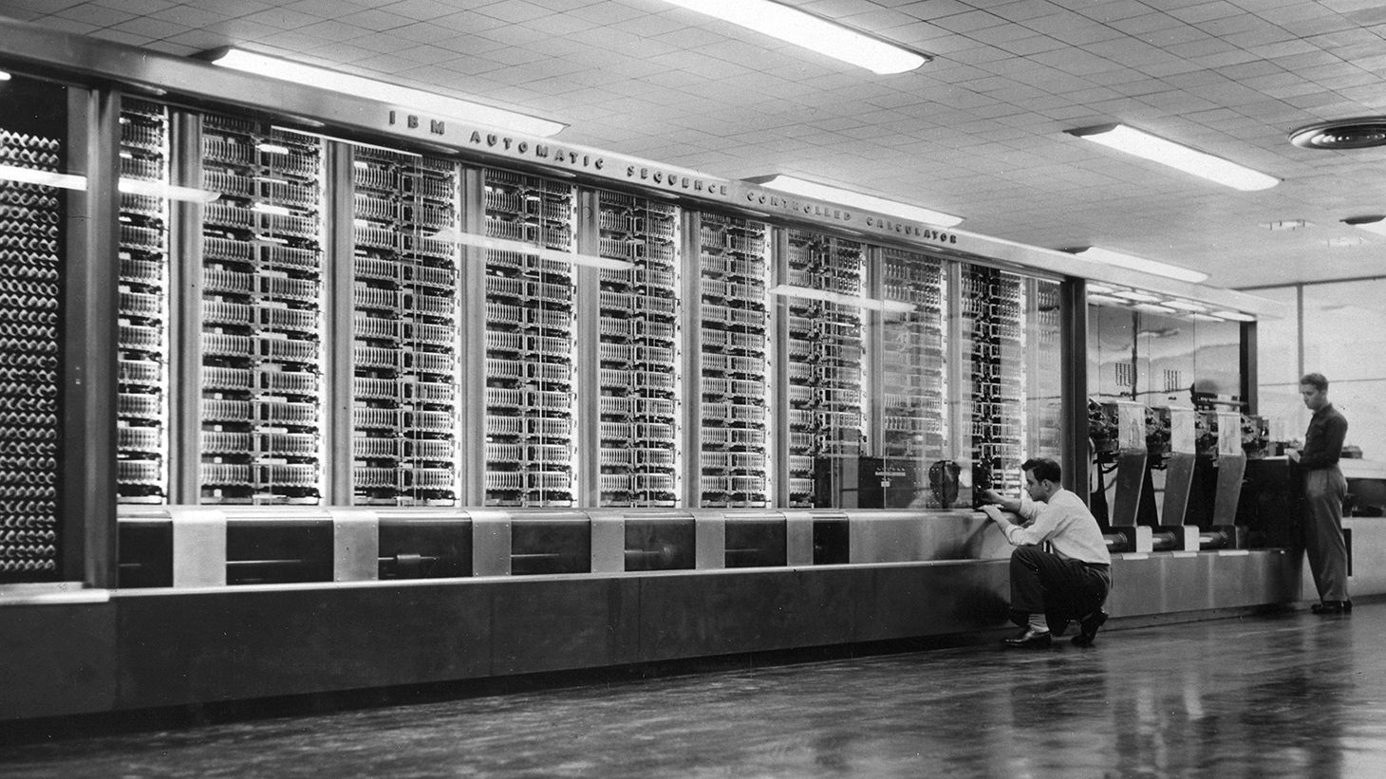
Primeiros computadores
1a geração
  Harvard Mark I (1944)

Slide 8
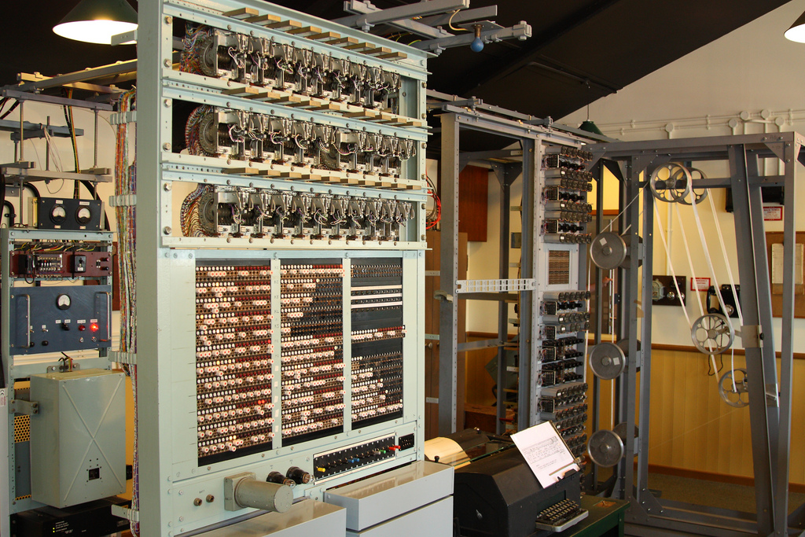
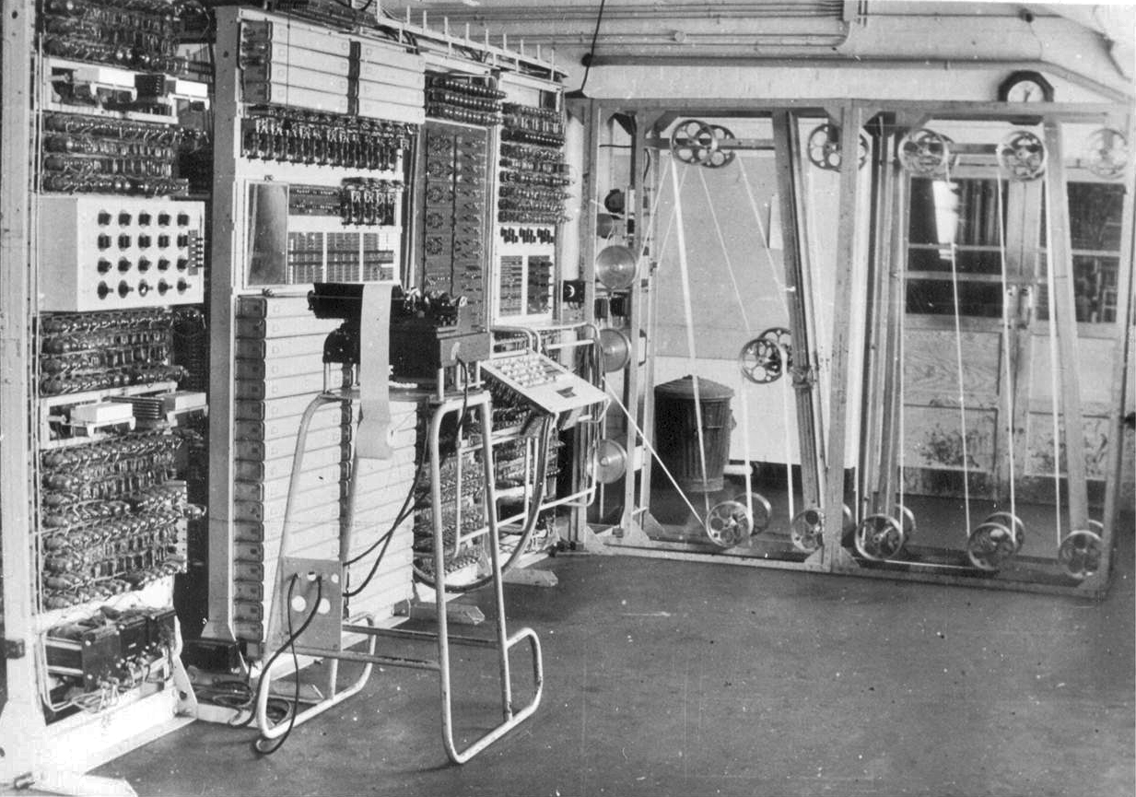
Primeiros computadores
1a geração
  Colossus (1946)

Slide 9
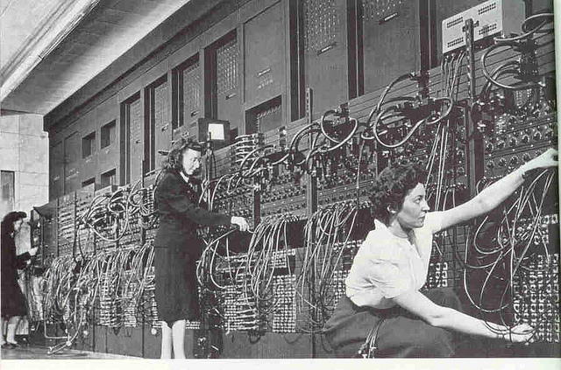
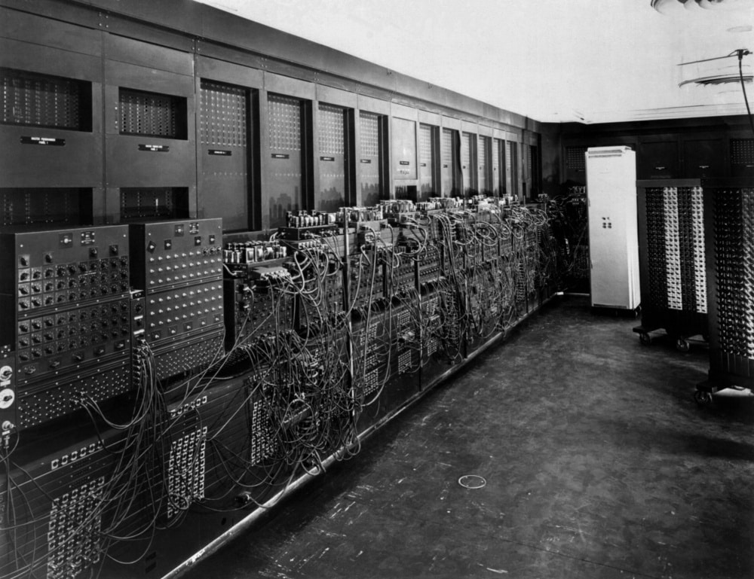
Primeiros computadores
1a geração
  ENIAC (1946)

Slide 10
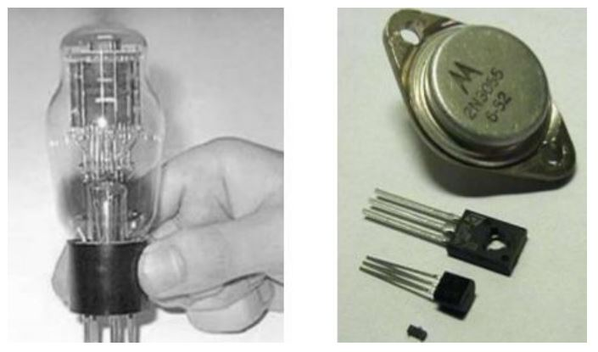
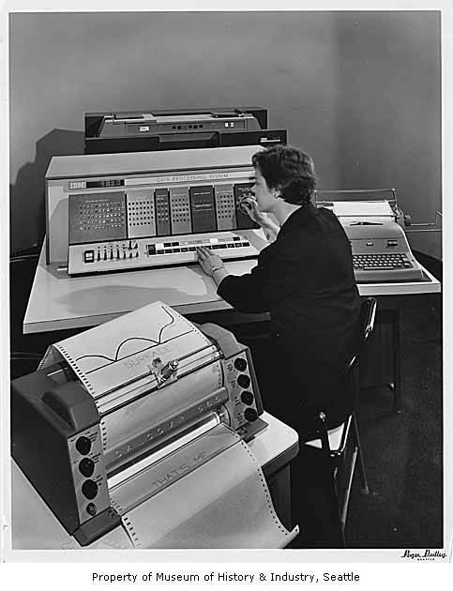
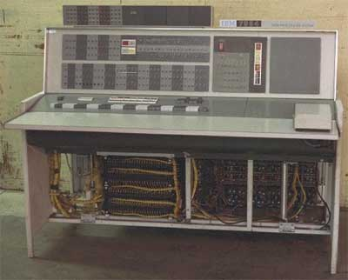
Primeiros computadores
2a geração (1959 a 1965)
  Transistores

Slide 11
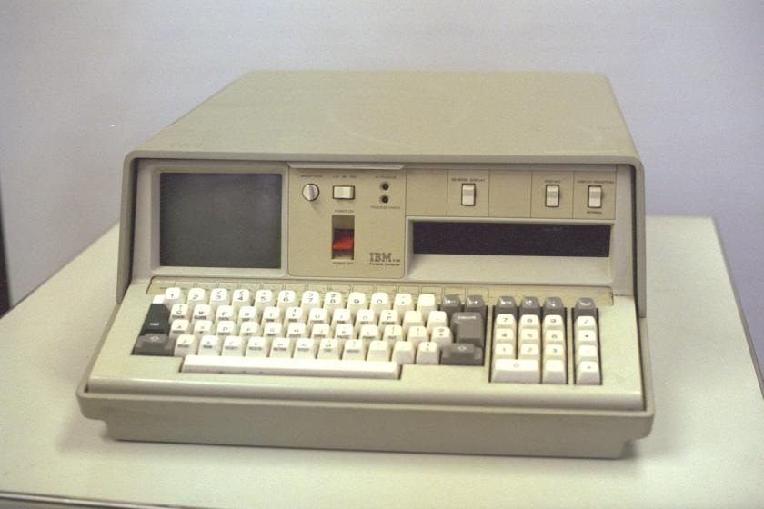
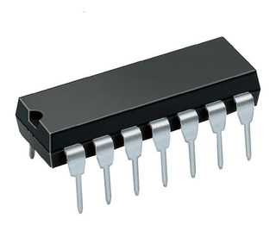
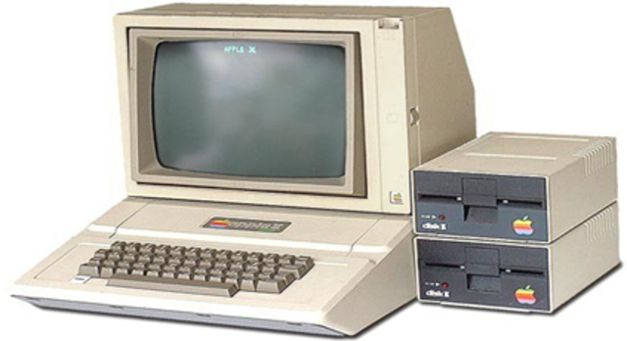
Primeiros computadores
3a geração (1965 a 1970)
  Circuito integrado
  Transistor
  Capacitores
  Resistores

Slide 12
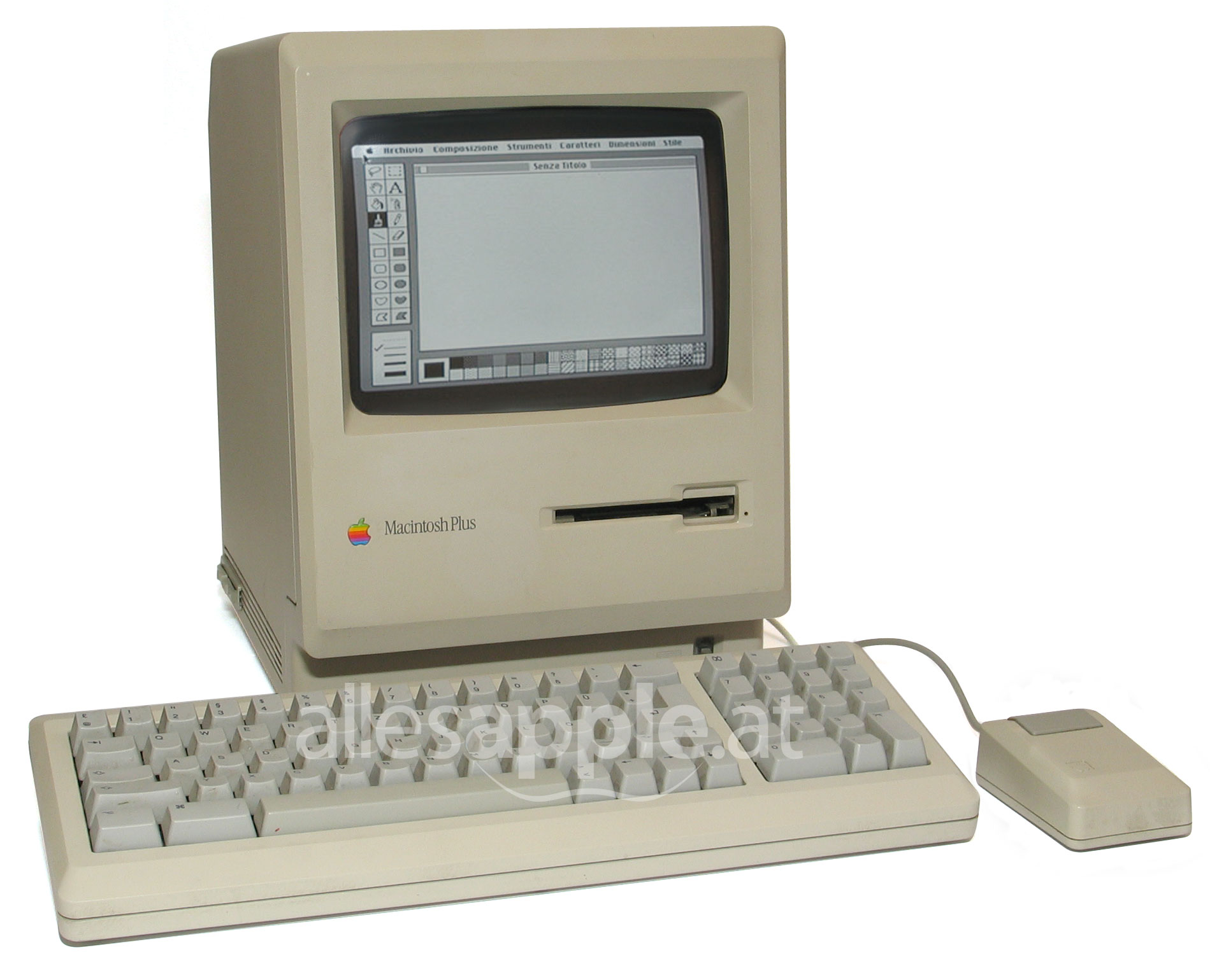
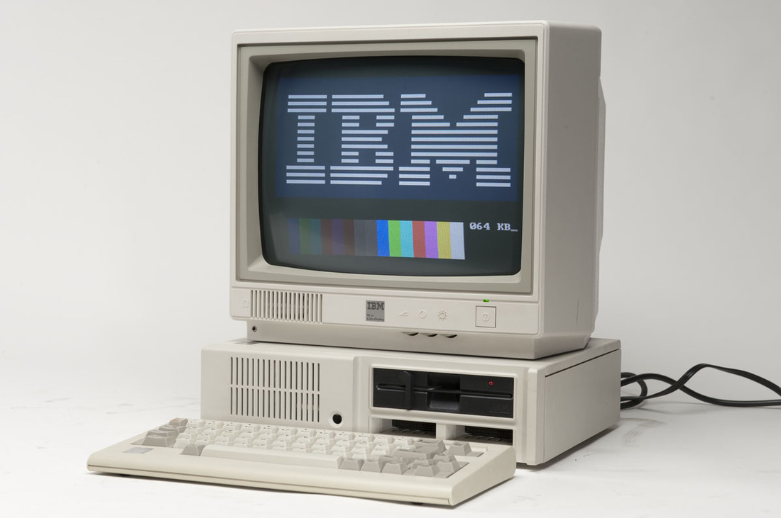
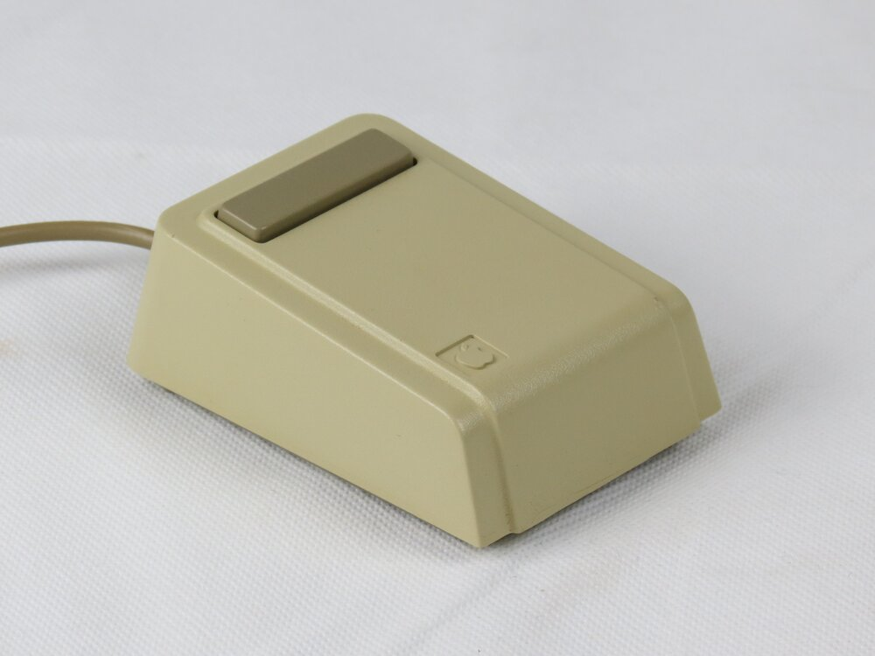
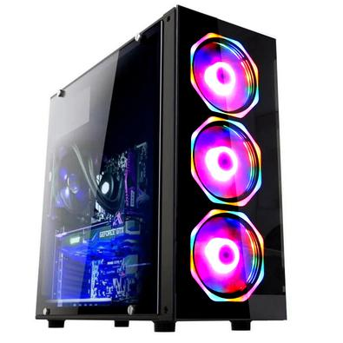
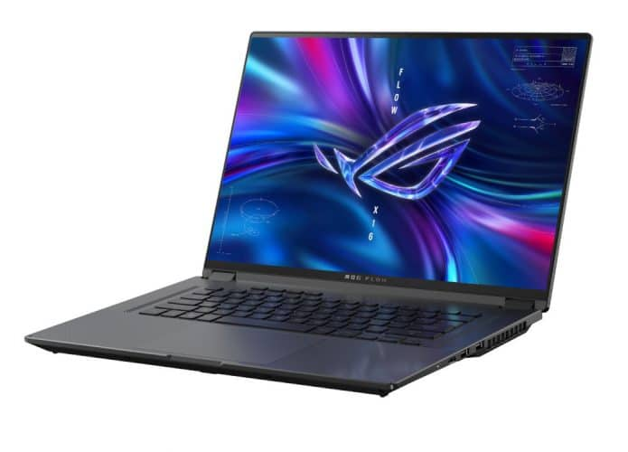

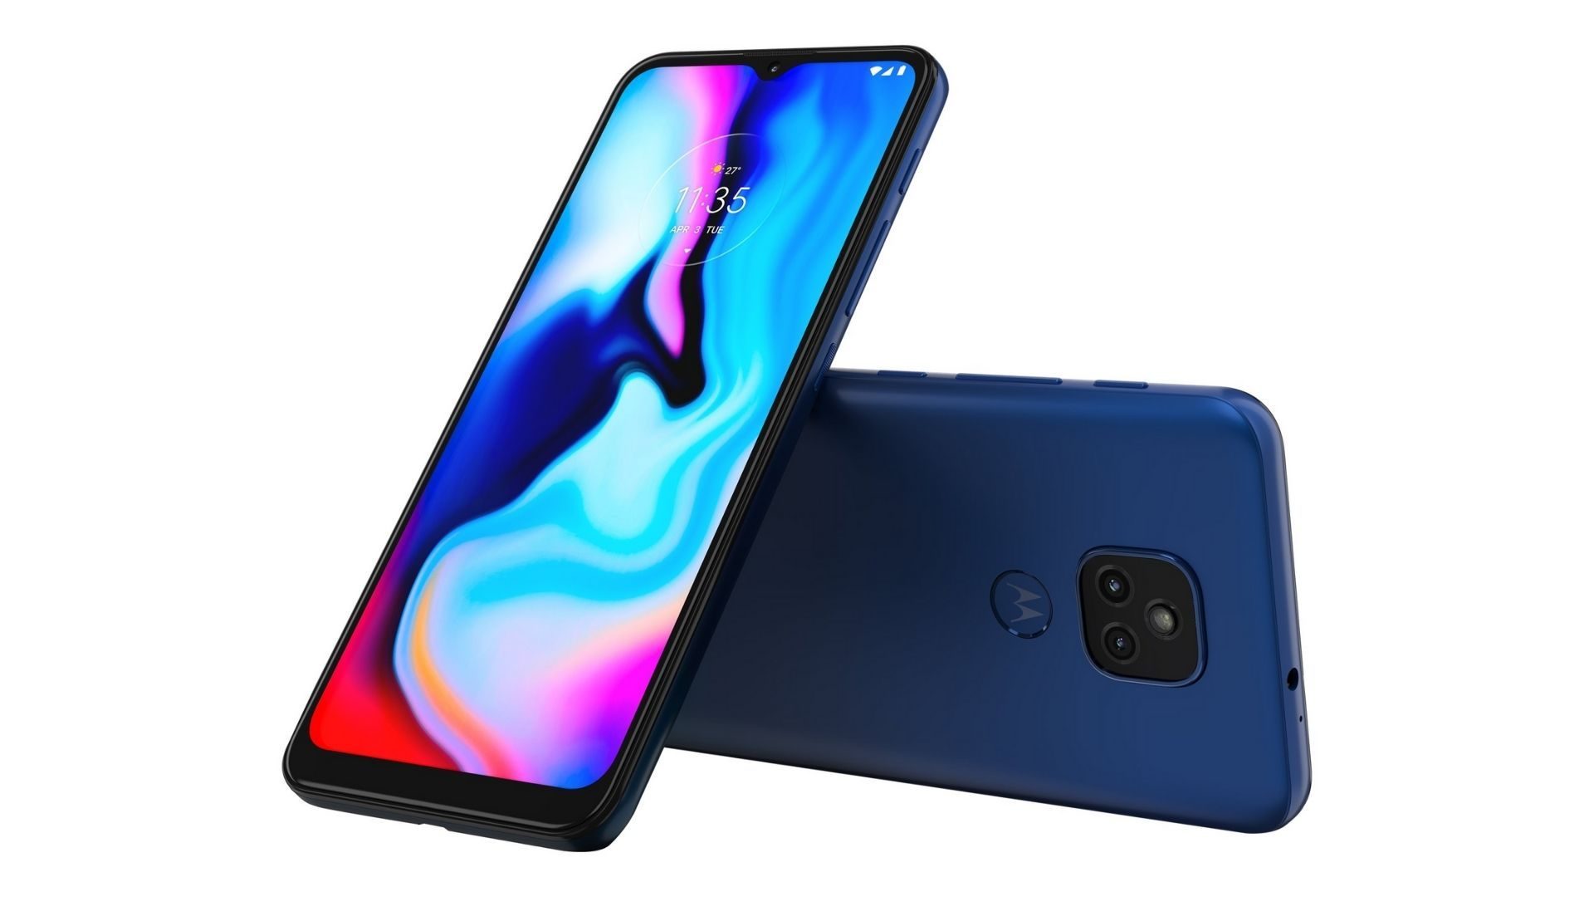
Primeiros computadores
4a geração (a partir de 1971)

Slide 13
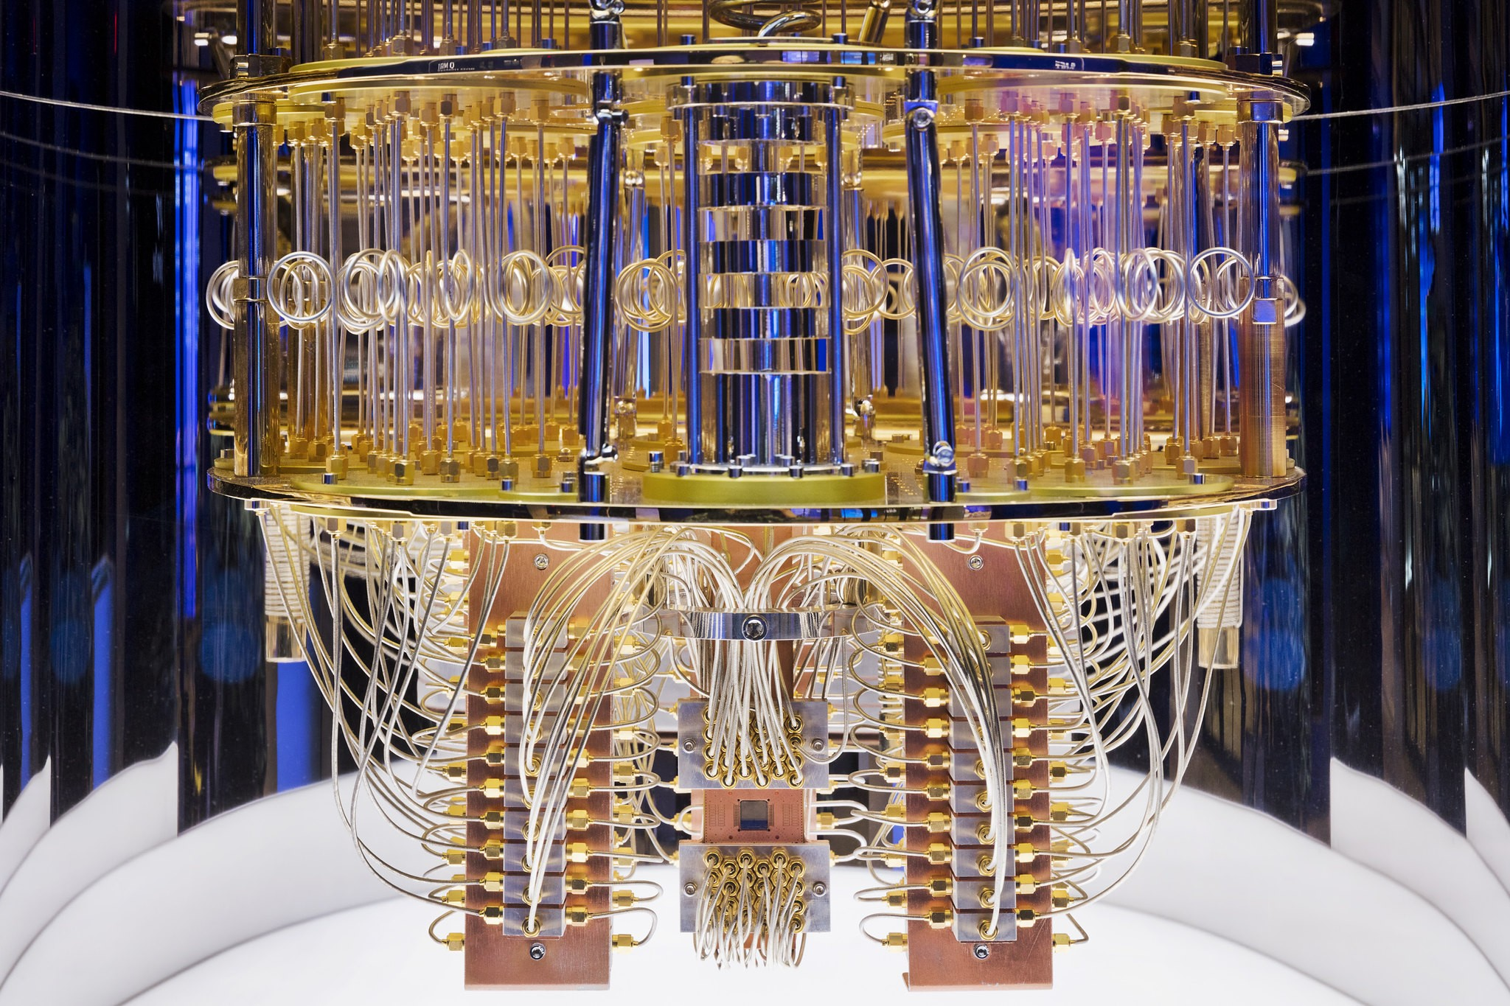

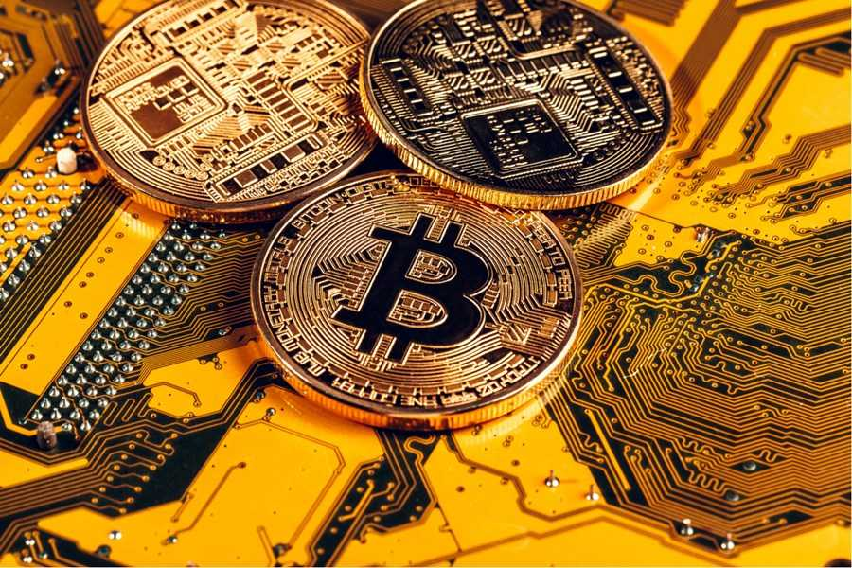
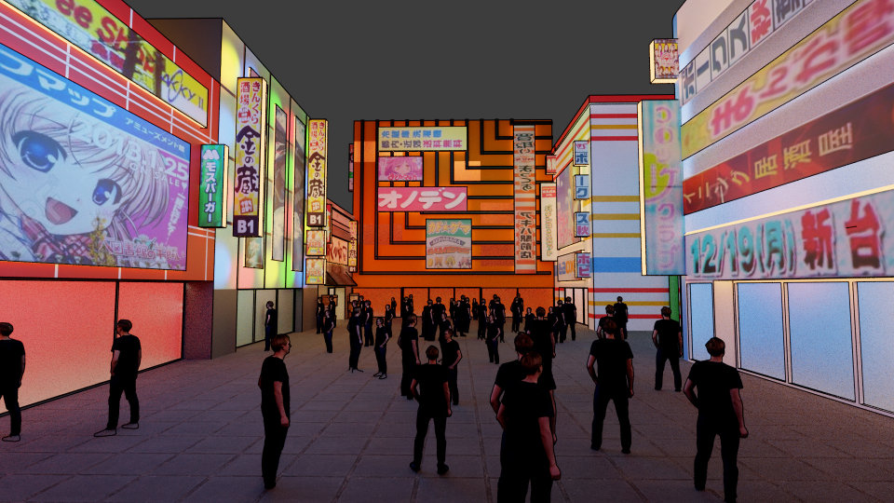
Primeiros computadores
5a geração

Slide 14
Etapa 01 - História da Web
Internet – como surgiu
// Surgimento de uma nova era

Slide 15
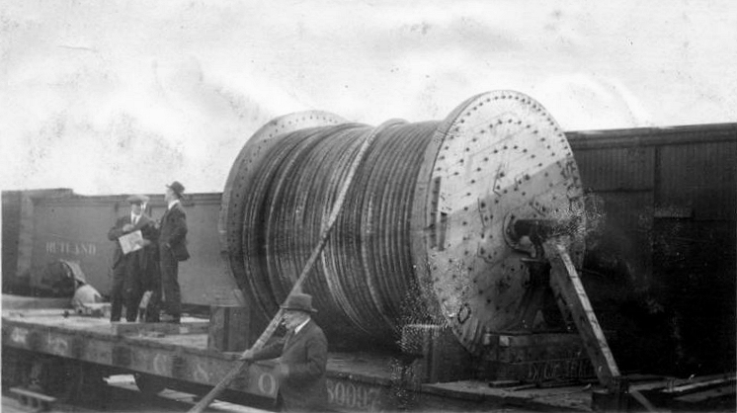

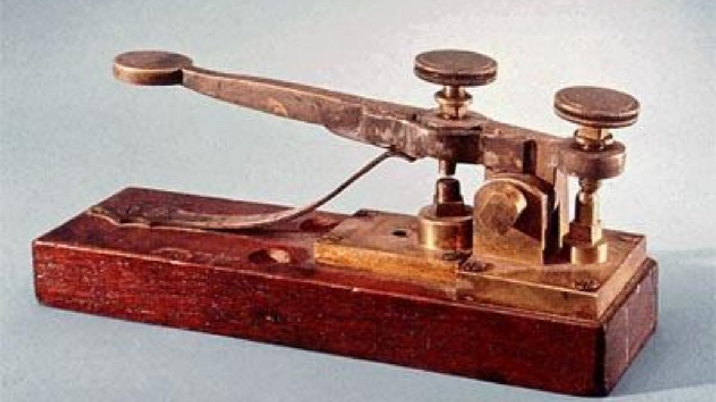
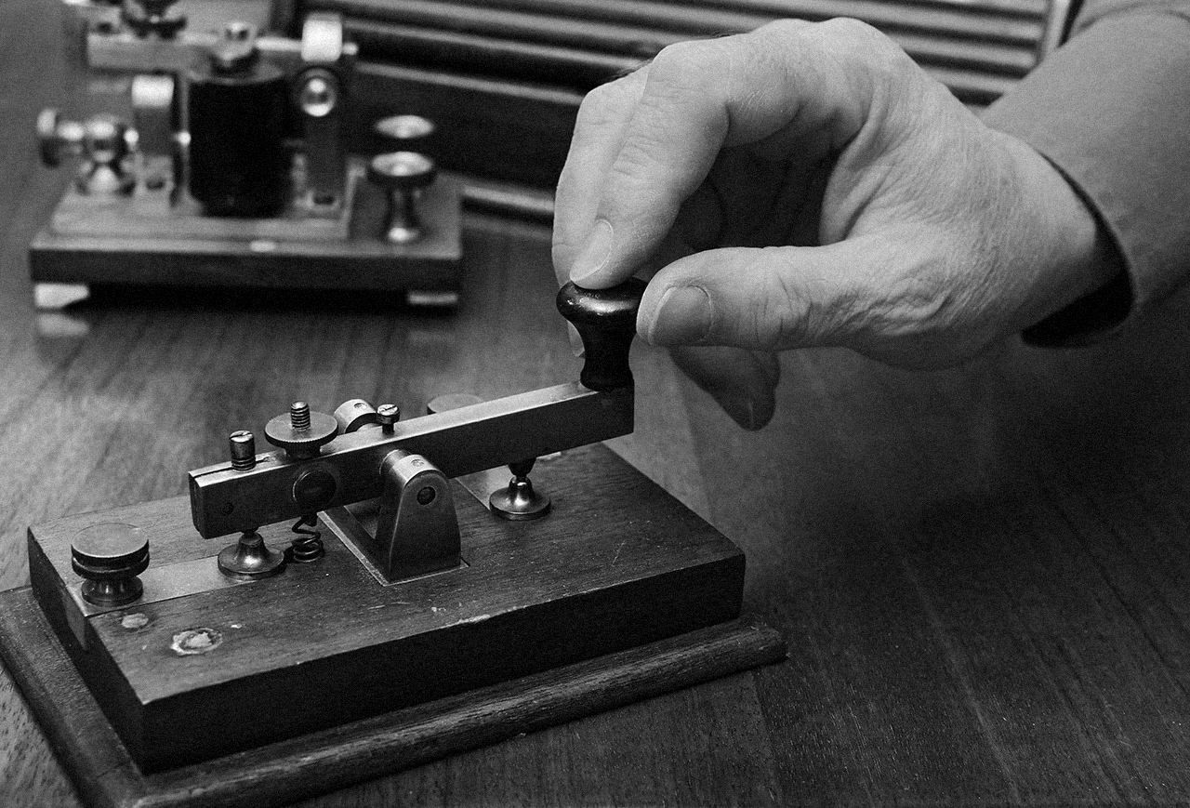
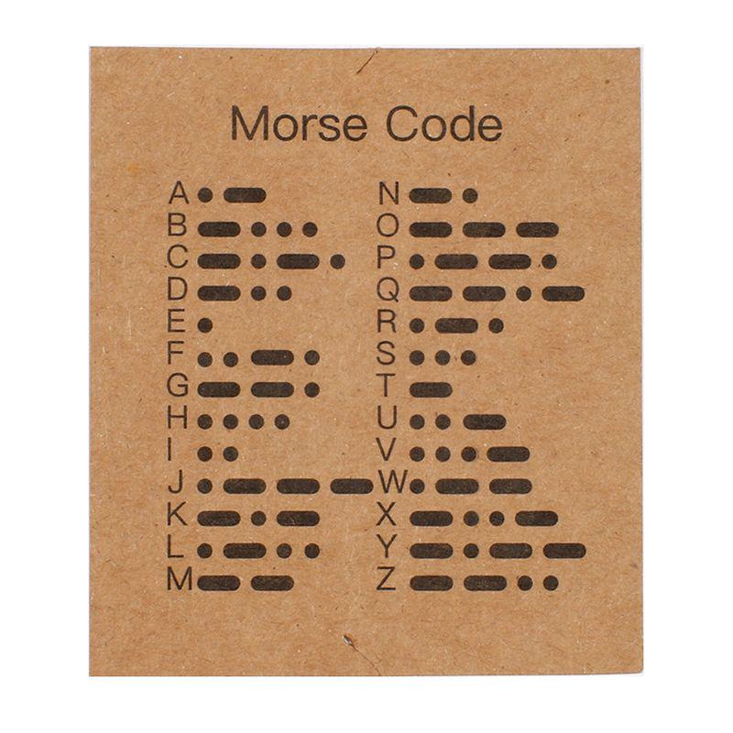
Internet – como surgiu?
  1958
  Telégrafo

Slide 16
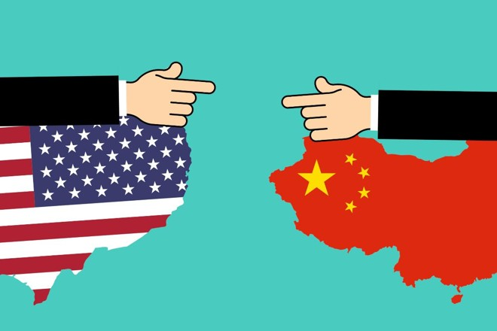
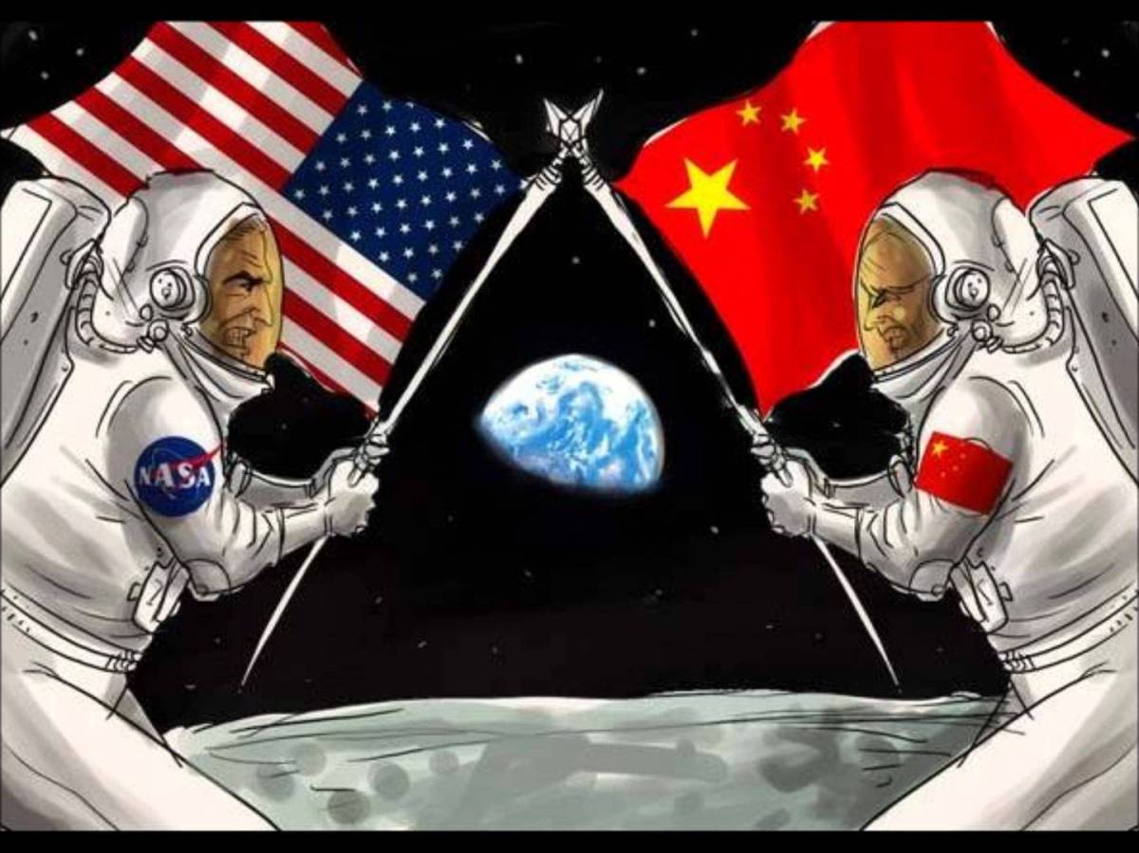

Internet – como surgiu?
  Década 1950 – Guerra Fria
  Defense Advanced Research Projects Agency

Slide 17
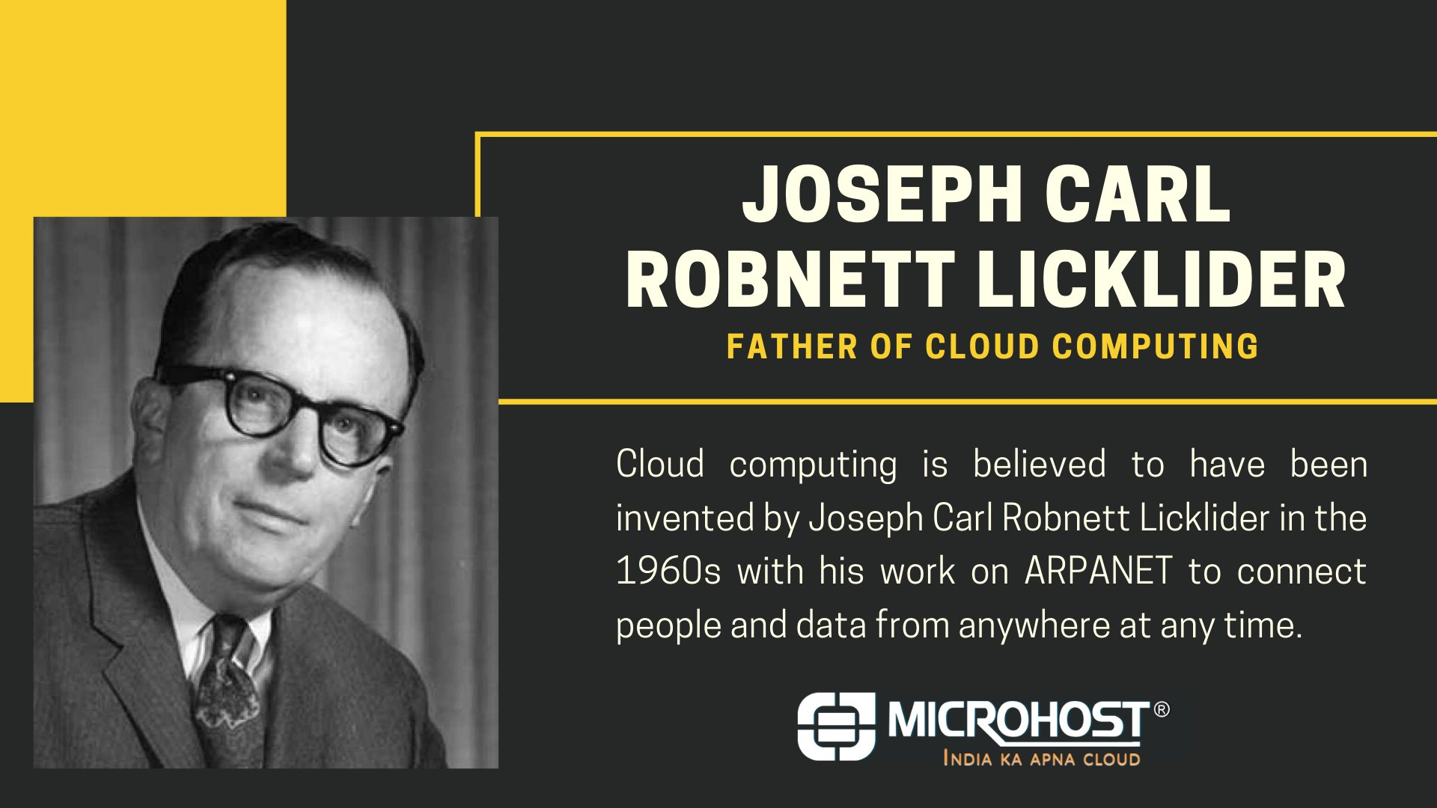
Internet – como surgiu?
  Semente plantada
  Teorizou sobre uma rede onde todos poderiam se comunicar através dela.
  Desde então muita coisa aconteceu…

Slide 18

Internet – como surgiu?
  Sistema de comunicação em pacotes, enviados um a um e que permitia múltiplos destinos.
  Estudos sobre nós. Pontos de intersecção de informações funcionando como “checkpoints”. Podemos dizer que é o “avô dos roteadores”.

Slide 19
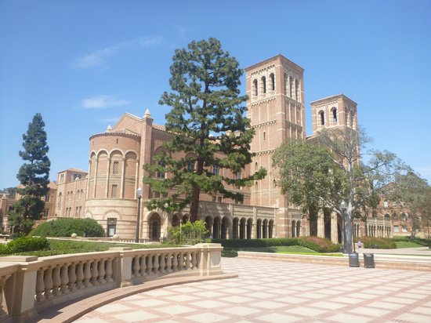
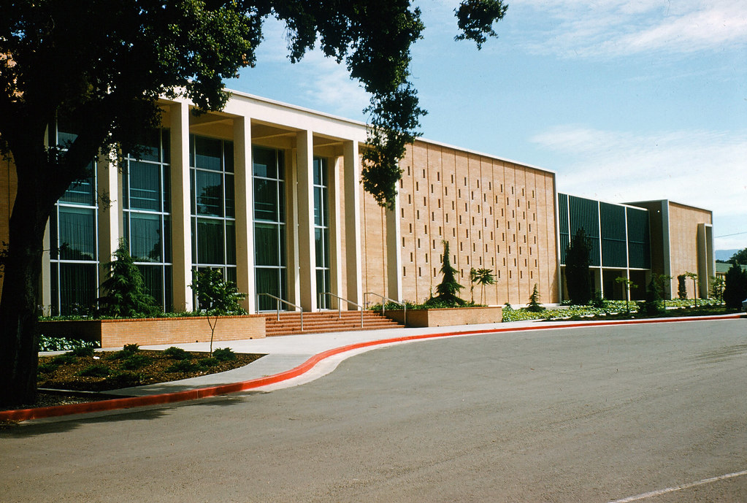
Internet – como surgiu?
  Primeira conexão estabelecida foi feita em 29/10/1969
  UCLA
  University of California
  SRI
  Stanford Research Institute
  Palavra “LOGIN”, mas só chegou “LO”

Slide 20
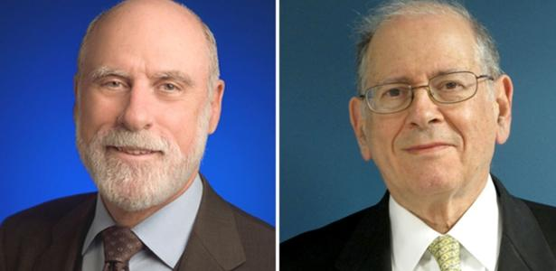






Internet – como surgiu?
Vinton Cerf Robert Kahn

Slide 21
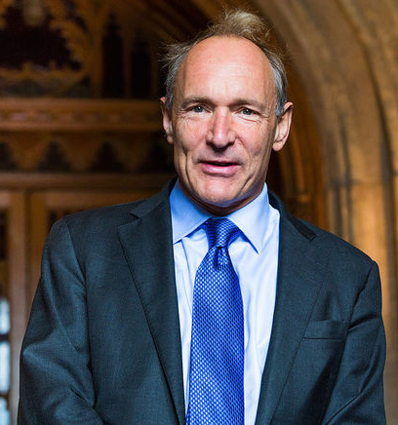
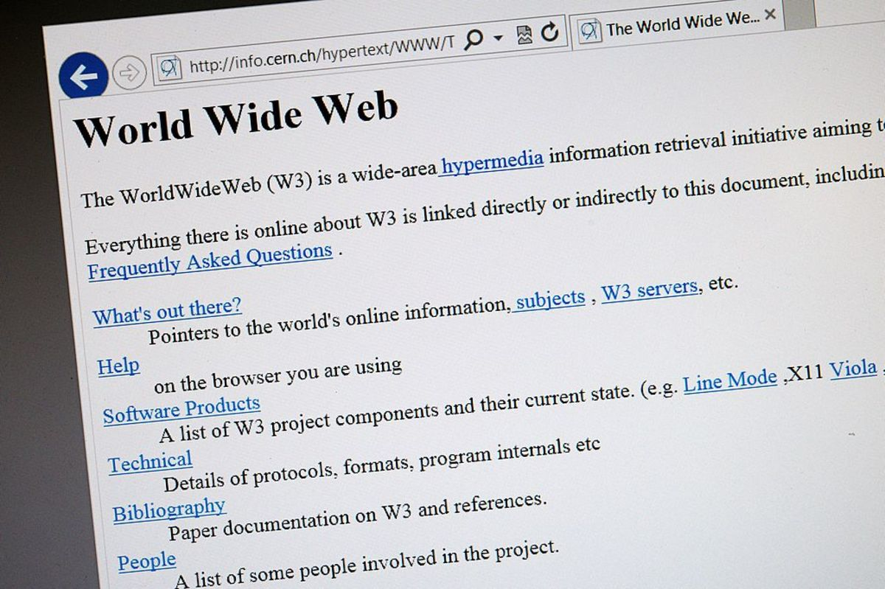
Internet – como surgiu?
Em 1989, Tim Berners-Lee viu a oportunidade de unir hipertexto com TCP/IP e criar a World Wide Web (WWW)
Primeiro navegador chamado WorldWideWeb
August 6, 1991
http://info.cern.ch/

Slide 22
Etapa 01 - História da Web
Grandes nomes envolvidos
// Pessoas que vale a pena conhecer mais um pouco

Slide 23

Grandes nomes da Tecnologia
  Grace Murray Hopper
  Marinha dos Estados Unidos
  Uma das primeiras programadoras do Mark I em 1944
  Criadora da linguagem de programação de alto nível Flow-Matic (Base do COBOL)
  Termo “bug” na computação

Slide 24
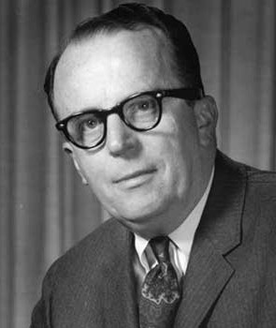
Grandes nomes da Tecnologia
  Joseph Carl Robnett Licklider
  Recrutado pela DARPA depois de teorizar sobre uma rede “galática” de computadores
  Plantou a “semente” da comunicação entre dois pontos distintos através do computador.

Slide 25
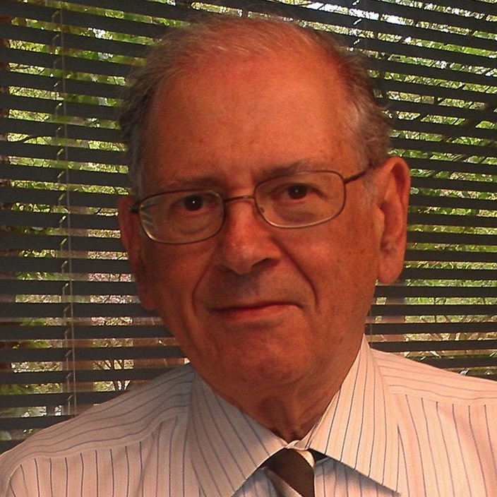
Grandes nomes da Tecnologia
  Robert E. Kahn
  Primeira apresentação pública da ARPANet
  Apresentou o primeiro e-mail
  Criador do TCP/IP

Slide 26
Grandes nomes da Tecnologia
  Tim Berners-Lee
  Inventor do WWW
  Diretor do World Wide Web Consortion (W3C)
  Diversas homenagens, incluindo título de cavaleiro dados pela Rainha Elizabeth II
  Popularizou o HTTP e HTML

Slide 27
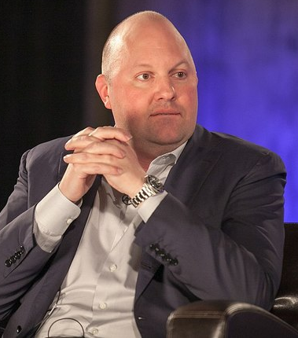
Grandes nomes da Tecnologia
  Marc Andreessen
  (re)inventou o navegador. O Netscape Navigator feito a partir do Mosaic.
  Tornou o navegador “amigável”, com recursos gráficos.
  Deteve 90% da internet na época, mas sendo superado pelo Internet Explorer anos mais tarde.

Slide 28
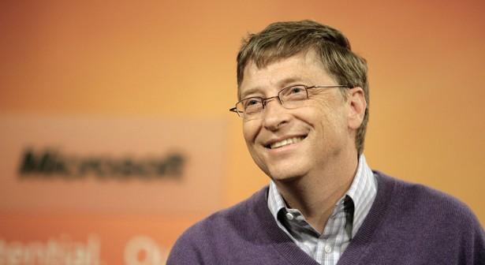
Grandes nomes da Tecnologia
  Bill Gates
  Fundador da Microsoft.
  Equipe da Microsoft criou o Internet Explorer
  Tornou acessível para todos o computador, e com isso o acesso à internet.

Slide 29
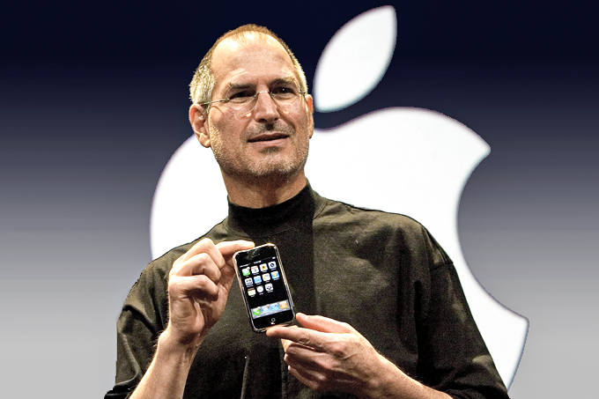
Grandes nomes da Tecnologia
  Steve Jobs
  Fundador da Apple.
  Concorrente direta da Microsoft.
  Popularizou o smartphone que conhecemos hoje através do lançamento do iPhone em 29 de Junho de 2007.

Slide 30
Percurso
  Etapa 1
História da Web
  Etapa 2
O que são Clients?
  Etapa 3
O que são Servers?
  Etapa 4
Sobre linguagens de programação web

Slide 31
Etapa 02 – O que são Clients?
Conceito de Client no “linguajar” web
// Conceitos importantes

Slide 32
Percurso
  Etapa 1
História da Web
  Etapa 2
O que são Clients?
  Etapa 3
O que são Servers?
  Etapa 4
Sobre linguagens de programação web

Slide 33




Conceito de Client
  Você “hospeda” seu site aqui
  Internet
  (protocolo HTTP)
  Clientes
  (Clients)
  Servidores
  (Servers)

Slide 34







Conceito de Client
  Velocidade de conexão
  HTML, CSS, Javascript, Imagens…
  Arquivos estáticos
  Cache

Slide 35
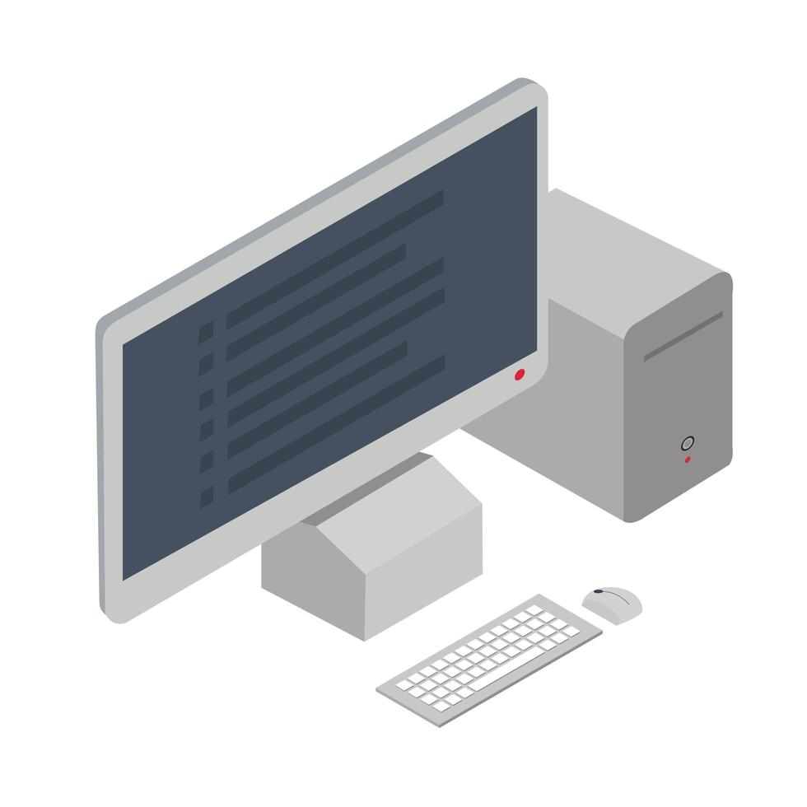
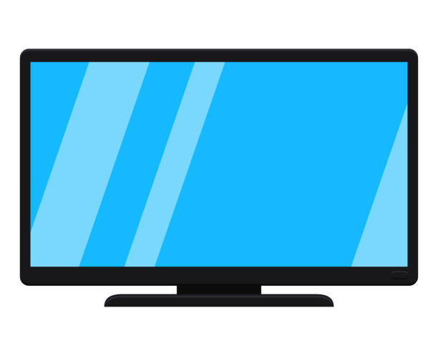
Conceito de Client
  Diferentes resoluções, deve ser considerado na criação de websites
Design Responsivo
ou
Responsividade

Slide 36
Conceito de Client
  Também a compatibilidade entre navegadores (Browsers)
Boas práticas e Testes

Slide 37
Etapa 02 – O que são Clients?
Falando sobre navegadores
// Quem lê a documentação?

Slide 38
Falando sobre navegadores
  São programas criadas por empresas, utilizados para abrir/executar arquivos.
  Seguem padrões W3C, porém, sempre tem uma diferença ou outra de interpretação.
  Também chamados de “browsers”
  Iniciou com o MOSAIC, passou para o Netscape, e hoje temos uma variedade de navegadores disponíveis.
  Gratuitos

Slide 39
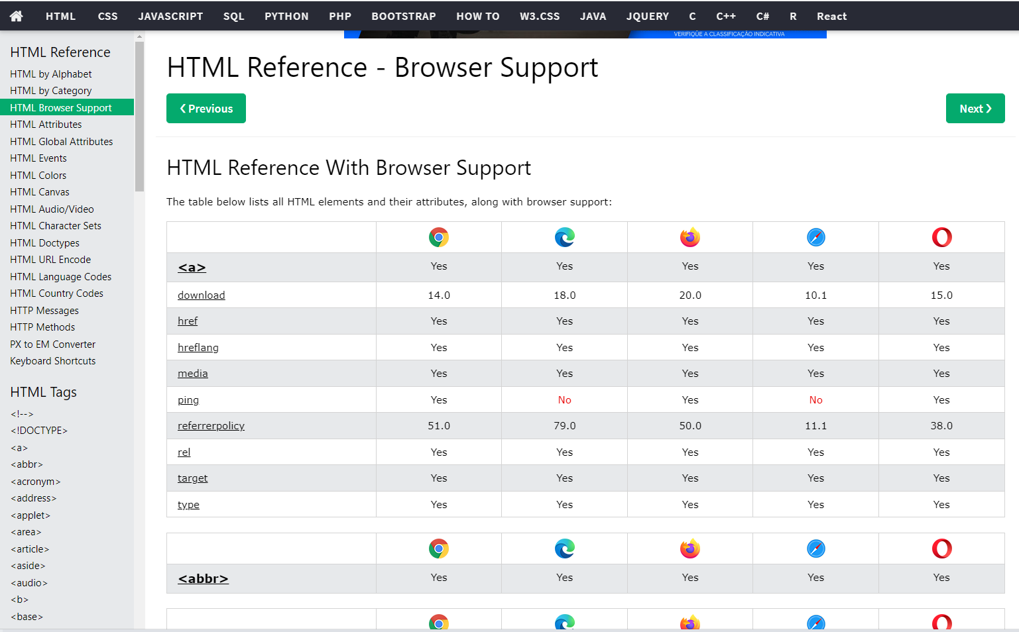
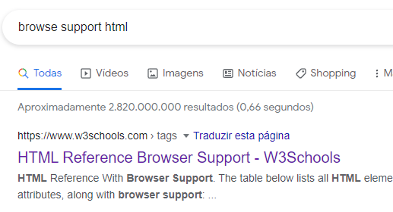
Falando sobre navegadores
Pesquise por
“browse support HTML”
https://www.w3schools.com/tags/ref_html_browsersupport.asp

Slide 40
Etapa 02 – O que são Clients?
Aplicações Web
// Navegador é uma aplicação Web?

Slide 41
Aplicações Web
  Clientes
  (Clients)
  Servidores
  (Servers)

Slide 42
Aplicações Web
  Banco de dados
  (Databases)
  Clientes
  (Clients)
  Servidores
  (Servers)

Slide 43

Aplicações Web
  Banco de dados
  (Databases)
  Clientes
  (Clients)
  Servidores
  (Servers)

Slide 44
Aplicações Web
  Resumindo:
Aplicações Web são soluções criadas que possuem a internet como meio de comunicação entre Client x Server não sendo necessário a sua instalação.

Slide 45




Aplicações Web
  São Aplicações Web
  NÃO são Aplicações Web
  UÉ?
  Através do navegador.
  Ex: www.youtube.com
  Quando acessado através de um aplicativo instalado no seu dispositivo

Slide 46

Aplicações Web
Em se tratando de carreira profissional, são caminhos diferentes, porém, tem lá suas semelhanças.
  Via navegador web
  Instalado no dispositivo

Slide 47
Etapa 02 – O que são Clients?
Dispositivos móveis
// Por que falar sobre isso?

Slide 48
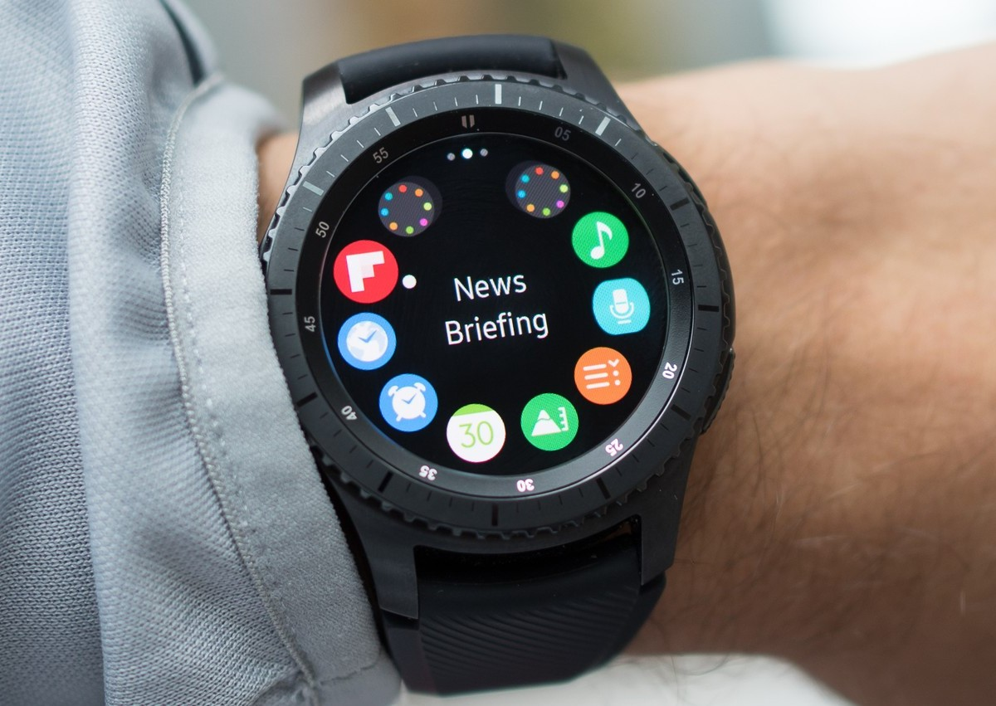
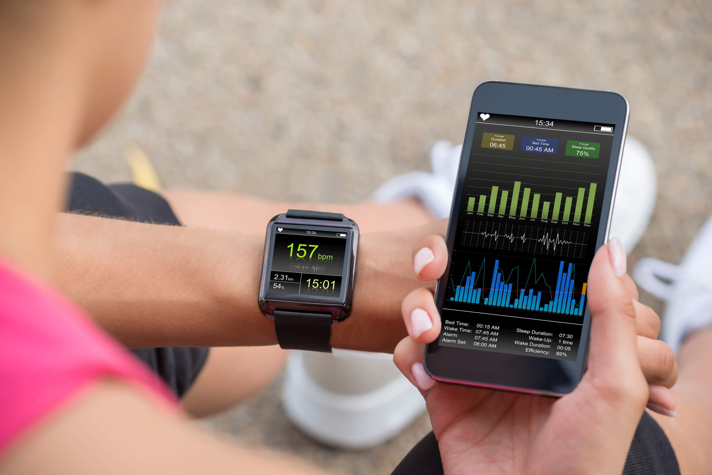
Dispositivos móveis

Slide 49
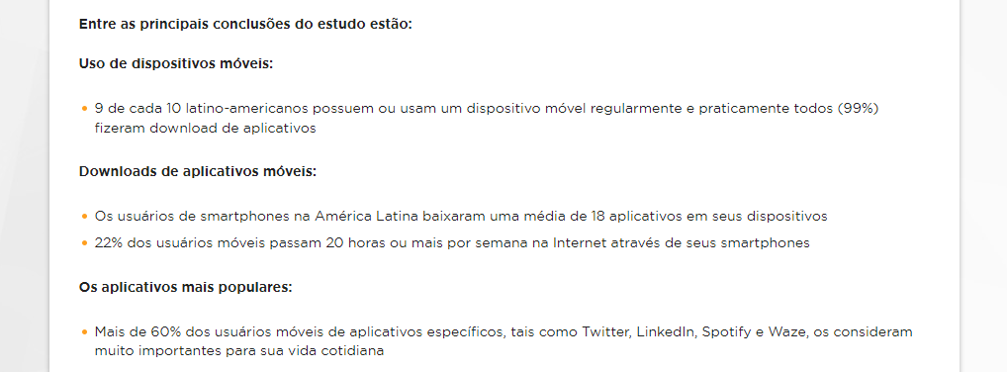
Dispositivos móveis
https://www.imscorporate.com/pt/comscore-em-parceria-com-ims-divulga-pesquisa-comportamento-do-usuario-em-relacao-aos-principais-aplicativos-moveis-na-america-latina/

Slide 50
Trabalhar com internet não é o futuro… já estamos vivendo ele!
A internet está presente em nossas vidas, e majoritariamente através dos dispositivos móveis.

Slide 51
Percurso
  Etapa 1
História da Web
  Etapa 2
O que são Clients?
  Etapa 3
O que são Servers?
  Etapa 4
Sobre linguagens de programação web

Slide 52
Etapa 03 – O que são Servers?
Sobre servidores
// Esses são “fortes”

Slide 53
Percurso
  Etapa 1
História da Web
  Etapa 2
O que são Clients?
  Etapa 3
O que são Servers?
  Etapa 4
Sobre linguagens de programação web

Slide 54
Conceito de Servers
  Internet
  Clientes
  (Clients)
  Servidores
  (Servers)

Slide 55
Conceito de Servers
  LAN
  (Local Area Network)
  Clientes
  (Clients)
  Servidores
  (Servers)

Slide 56
Conceito de Servers
  Clientes
  (Clients)
  Servidores
  (Servers)

Slide 57
Conceito de Servers
  Arquivos
  Segurança (Firewall)
  Streaming
  E-mail
  Web
  Servidores
  (Servers)

Slide 58

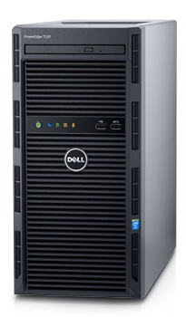
Conceito de Servers

Slide 59
Etapa 03 – O que são Servers?
Sobre hardwares e softwares em servidores
// Qual a diferença entre os dois?

Slide 60
Conceito de Servers
  Softwares
  Sistemas Operacionais
  Monitoramento
  Servidores Web
  Hardwares
  Armazenamento (disco rígidos, SSDs)
  Memória
  Processadores
  Servidores
  (Servers)

Slide 61








Conceito de Servers
  Sistema Operacional
  Servidores Web

Slide 62

Conceito de Servers
  Requisição HTTP
  HTML, CSS, Javascript, Imagens, Texto…

Slide 63
Mas por que preciso saber sobre isso?

Slide 64
Etapa 03 – O que são Servers?
Tipos de servidores
// Vamos conhecer outros tipos

Slide 65
Conceito de Servers
  Arquivos
  Segurança (Firewall)
  Streaming
  E-mail
  Web
  Servidores
  (Servers)

Slide 66
Conceito de Servers
  Internet
  Clientes
  (Clients)
  Proxy

Slide 67

Conceito de Servers
  Internet
  Clientes
  (Clients)
  Firewall

Slide 68
Conceito de Servers
  Internet
  Clientes
  (Clients)
  Web Server

Slide 69

Conceito de Servers
  Internet
  Clientes
  (Clients)
  E-mail Server

Slide 70
Conceito de Servers
  Internet
  Database Server
  Clientes
  (Clients)
  Application Server
  Web Server

Slide 71
Conceito de Servers
  Database Server
  Clientes
  (Clients)
  Application Server
  Web Server
  Servidor Web sem internet, chamamos de Intranet

Slide 72
Conceito de Servers
  portal.dio.me = 89.12.**.29
  Clientes
  (Clients)
  DNS
  (Domain Name Service)

Slide 73
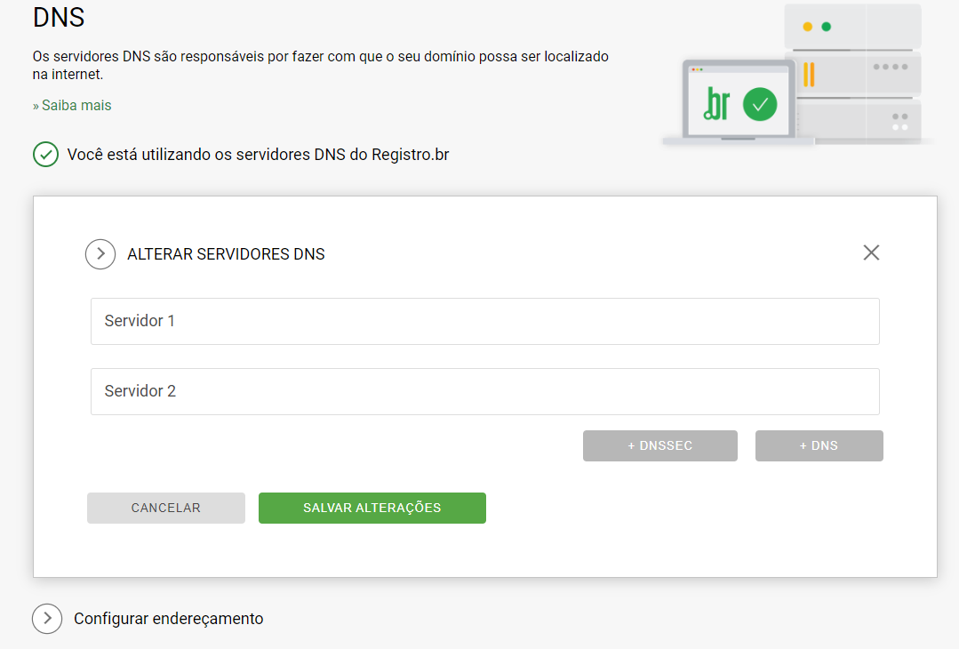
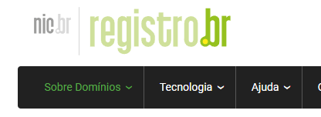
Conceito de Servers
  Realiza o cadastro do domínio no Registro.br (ou outro)
  Configura o registro para o servidor DNS correspondente

Slide 74
Etapa 03 – O que são Servers?
Hospedagem de sites
// Entendendo a publicação na internet

Slide 75
Conceito de Servers
  Vamos contratar isso aqui
  Internet
  Clientes
  (Clients)
  Web Server

Slide 76
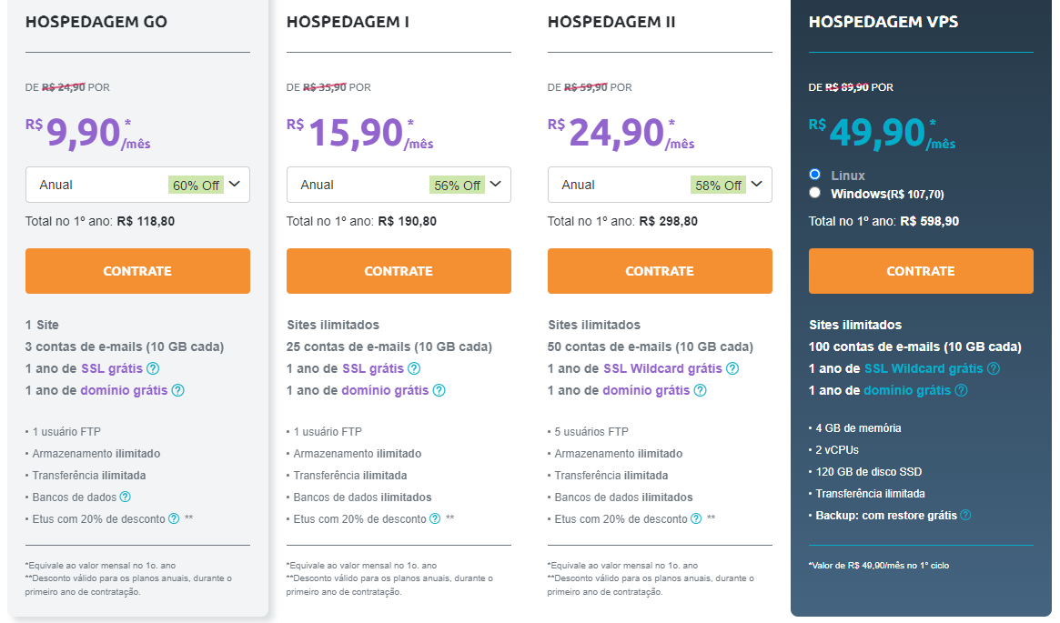
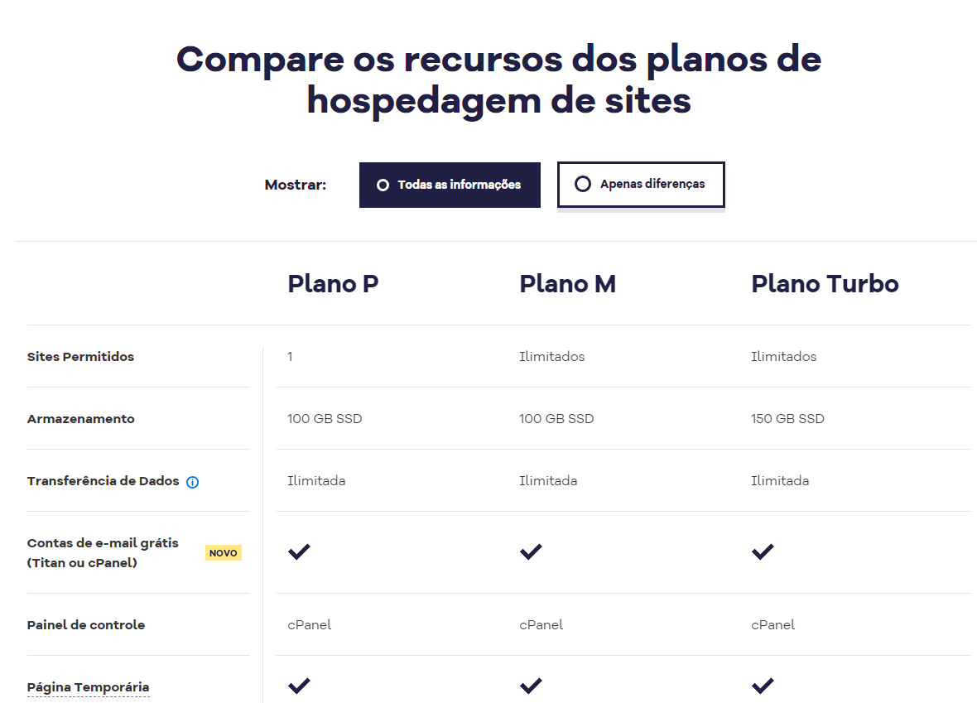
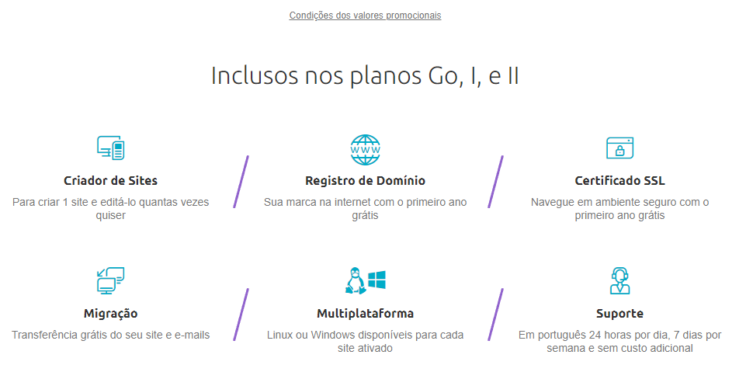

Conceito de Servers

Slide 77
Conceito de Servers
  Realiza o cadastro do domínio no Registro.br (ou outro)
  Configura o registro para o servidor DNS correspondente fornecido pela sua hospedagem

Slide 78

Conceito de Servers
  Conexão FTP
  (File Transfer Protocol)
  Internet
  Você
  Servidor contratado
  * O provedor de hospedagem fornece os dados de acesso FTP ao servidor.

Slide 79
Hospedagem de Sites
  Acesse seu endereço (registrado no Registro.br) dentro do seu navegador.
Pronto!
Você tem seu próprio website disponível para todos na internet.

Slide 80
Percurso
  Etapa 1
História da Web
  Etapa 2
O que são Clients?
  Etapa 3
O que são Servers?
  Etapa 4
Sobre linguagens de programação web

Slide 81
Etapa 04 – Linguagens de Programação
O que é linguagem de programação
// Conceito necessário

Slide 82
Linguagem de programação: o que é?
  Linguagem de Programação é uma linguagem escrita e formal que especifica um conjunto de instruções e regras usadas para gerar programas (software).

Slide 83

Linguagem de programação: o que é?
  5 primeiras segundo RedMonk
  Javascript
  Python
  Java
  PHP
  C#

Slide 84
Etapa 04 – Linguagens de Programação
Linguagem Server-side
// Conceito necessário

Slide 85
Linguagem Server-Side
  Linguagens que são executadas no servidor
  Internet
  Cliente
  (Client)
  Servidor (Server)

Slide 86





Linguagem Server-Side
  Linguagens que são executadas no servidor
  Servidor (Server)

Slide 87
Linguagem Server-Side
  Cada linguagem tem a sua característica
  Aprenda ao menos uma linguagem
  Prefira aquela em que a comunidade é mais engajada
  Experimente!

Slide 88
Etapa 04 – Linguagens de Programação
Linguagem Client-side
// Conceito necessário

Slide 89
Linguagem Client-Side
  Linguagens que são executadas no Client
  Internet
  Cliente
  (Client)
  Servidor (Server)

Slide 90
Linguagem Client-Side
  Linguagens que são executadas no cliente
  Cliente
  (Client)

Slide 91
Linguagem Client-Side
  Ué?! Javascript executa dos dois lados
  (Server-side e Client-side)?
Resposta: Sim!
  Mas como????

Slide 92


Linguagem Client-Side
https://v8.dev/

Slide 93
Linguagem Client-Side
  Client-side
  Server-side

Slide 94
Etapa 04 – Linguagens de Programação
Afinal, HTML é linguagem de programação?
// Polêmico? Talvez.

Slide 95
HTML é linguagem de programação?
  Não. HTML não é linguagem de programação!
  HTML é um arquivo de marcação.
  Textos delimitados por nomes que o navegador consegue interpretar.
  Cada nome destes delimitadores, tem uma função e comportamento específico.

Slide 96
HTML é linguagem de programação?
  Arquivo CSV também é um arquivo de marcação.
  Id;Nome;Idade;Email
  1;Maria Lucia;43;maria@dio.me
  2;Jorge Almeida;23;jorge@dio.me

Slide 97
HTML é linguagem de programação?
  Exemplo de HTML
  <p>
  Eu curto demais a <strong><i>DIO!</i></strong>
  </p>
  Resultado:
  Eu curto demais a DIO!

Slide 98
Percurso
  Etapa 1
História da Web
  Etapa 2
O que são Clients?
  Etapa 3
O que são Servers?
  Etapa 4
Sobre linguagens de programação web

Slide 99
Obrigado!
@diogomainardes.dev
linkedin.com/in/diogomainardes
twitch.tv/dimmbr

